Slide 1
PYTHON exe파일 만들기

Slide 2
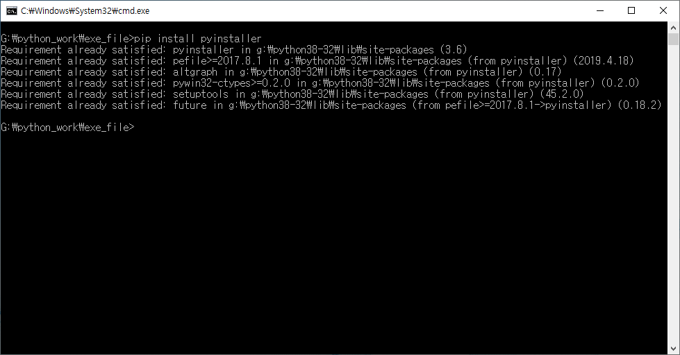
pyinstaller 설치

Slide 3
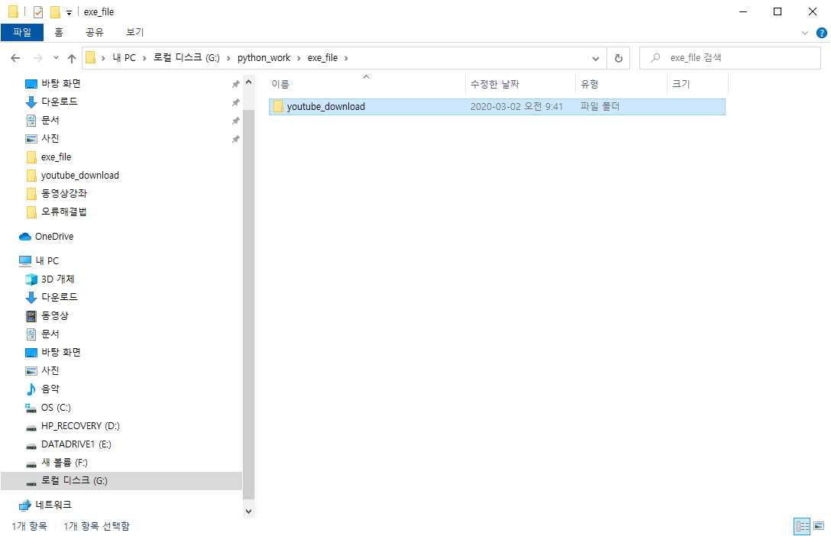
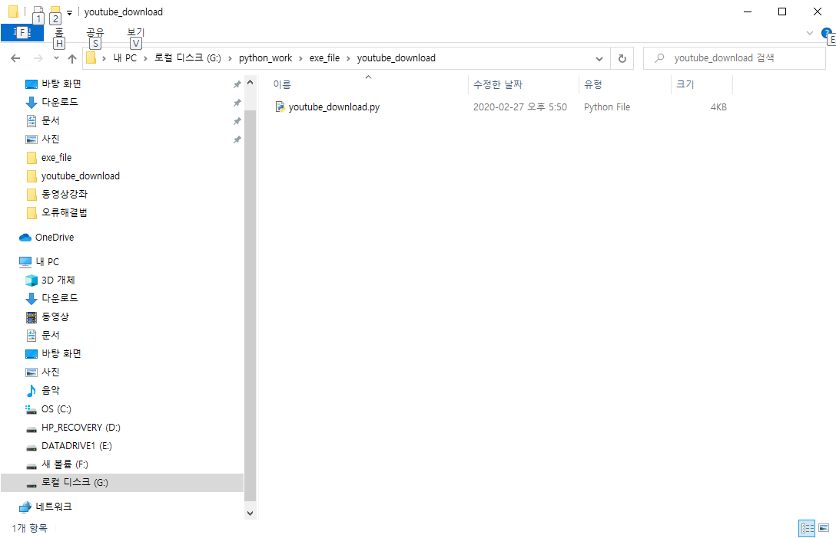
Exe 파일 생성폴더 만들고 파이썬 파일 복사 - 폴더명: youtube_download - 파이썬파일: youtube_download.py

Slide 4
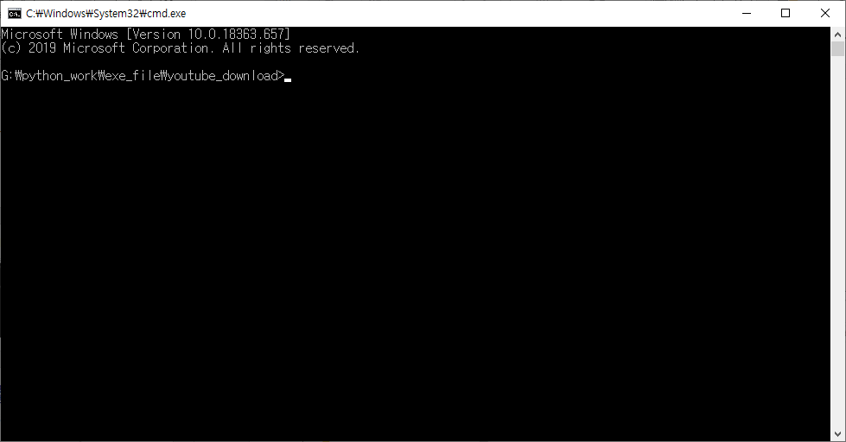
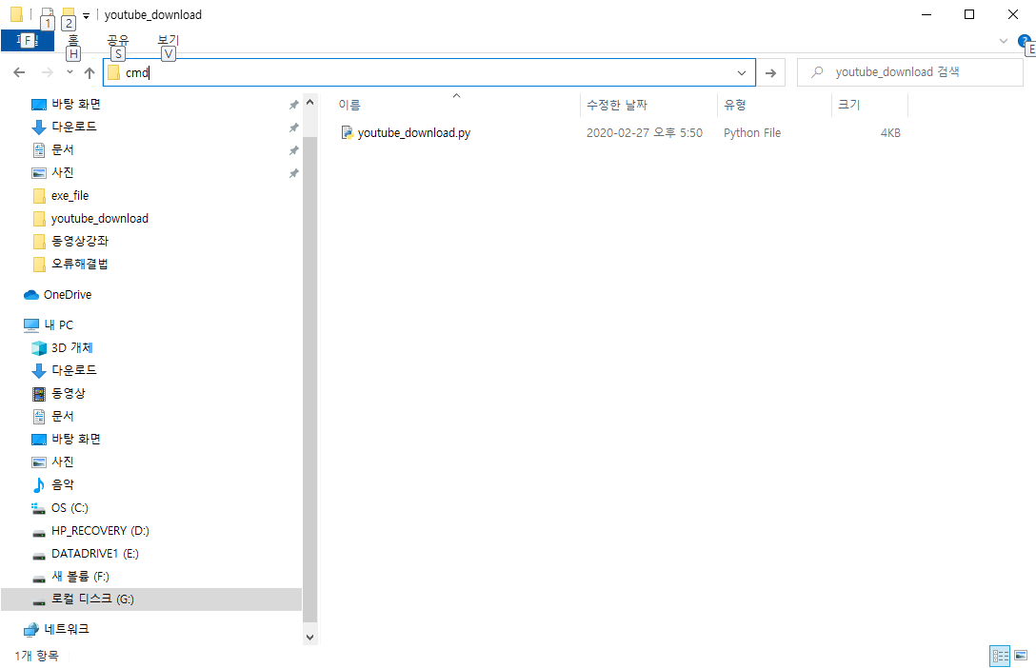
cmd 실행

Slide 5
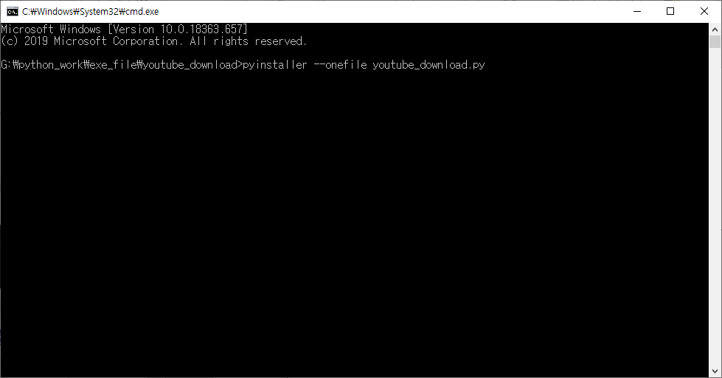
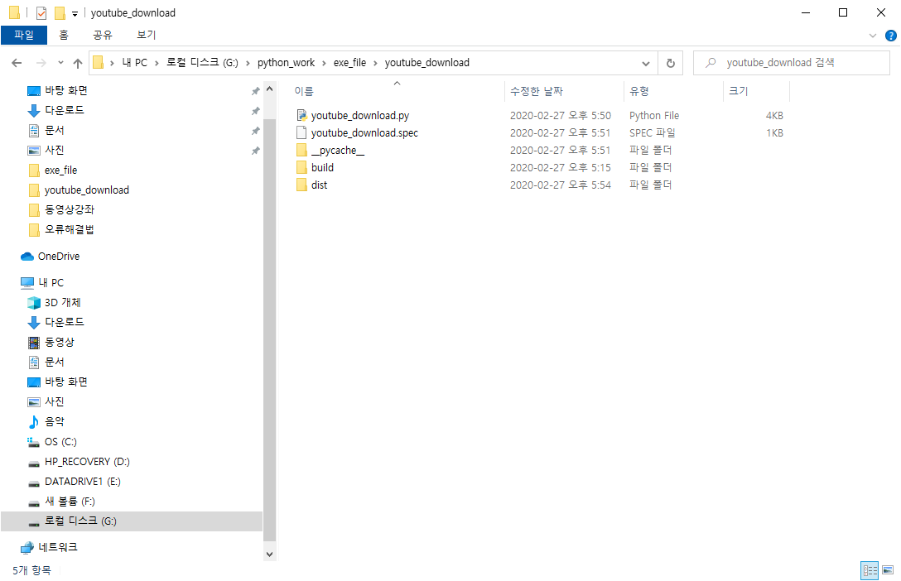
pyinstaller 실행

Slide 6
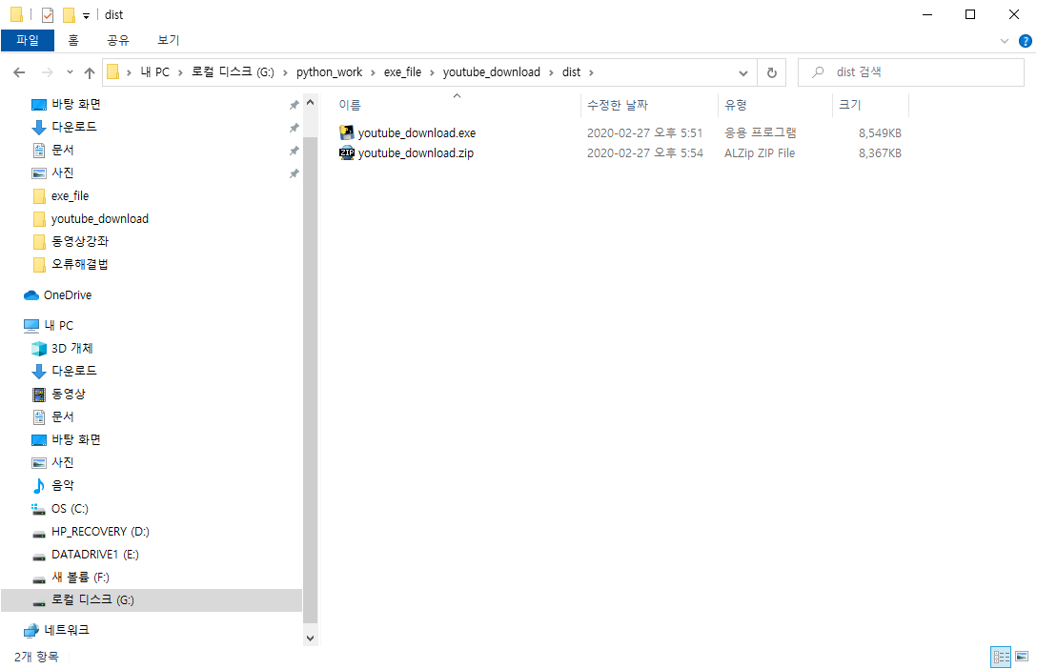
youtube_download.exe 파일 생성

